Slide 1
최O원

Slide 2
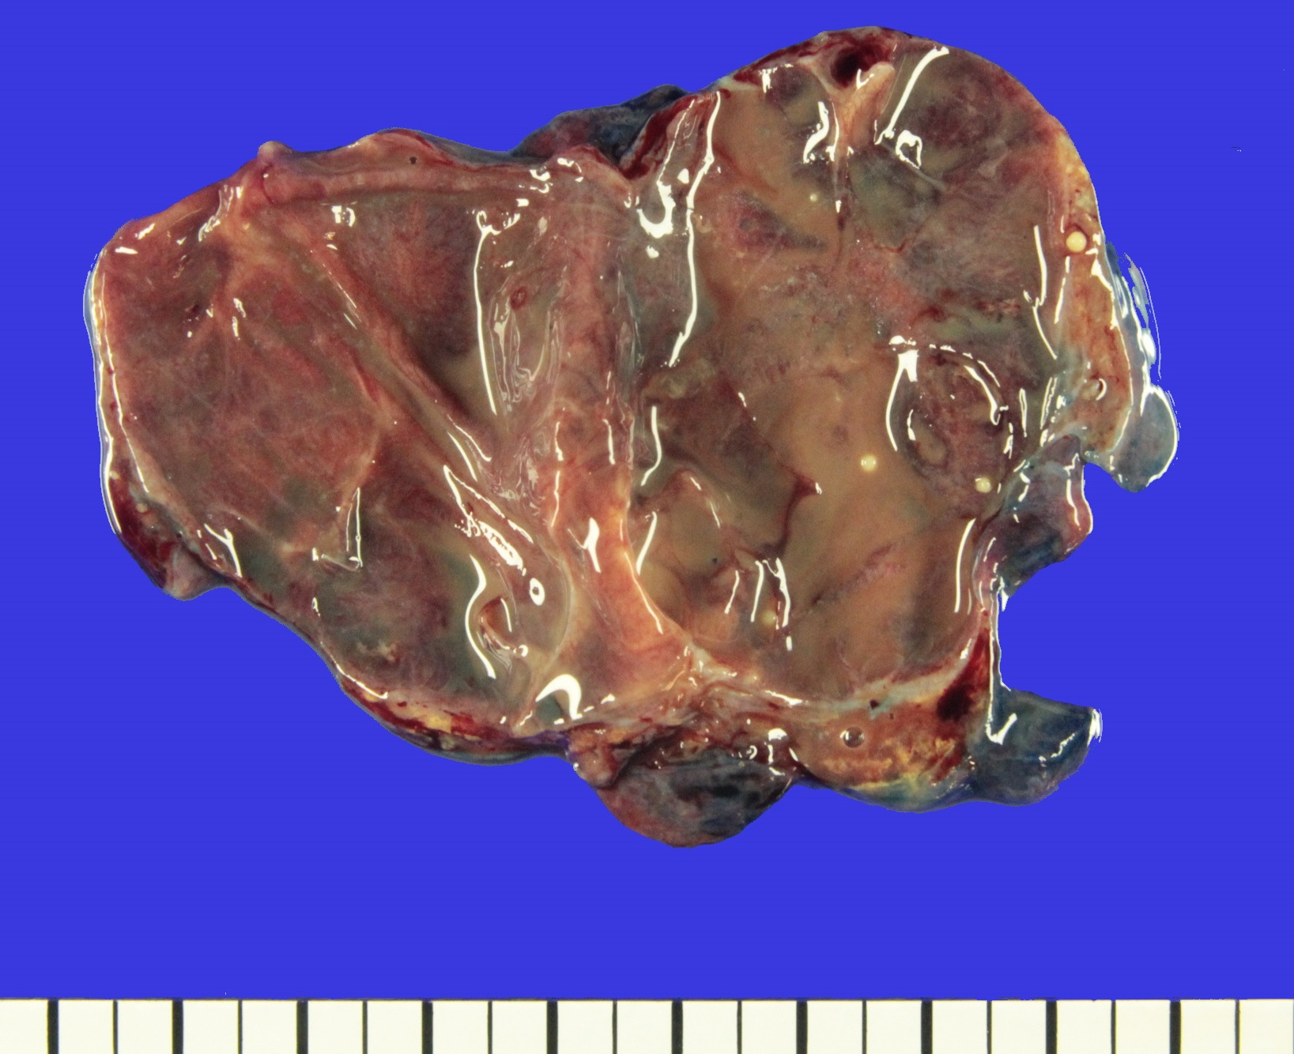

Slide 5
문O영

Slide 6
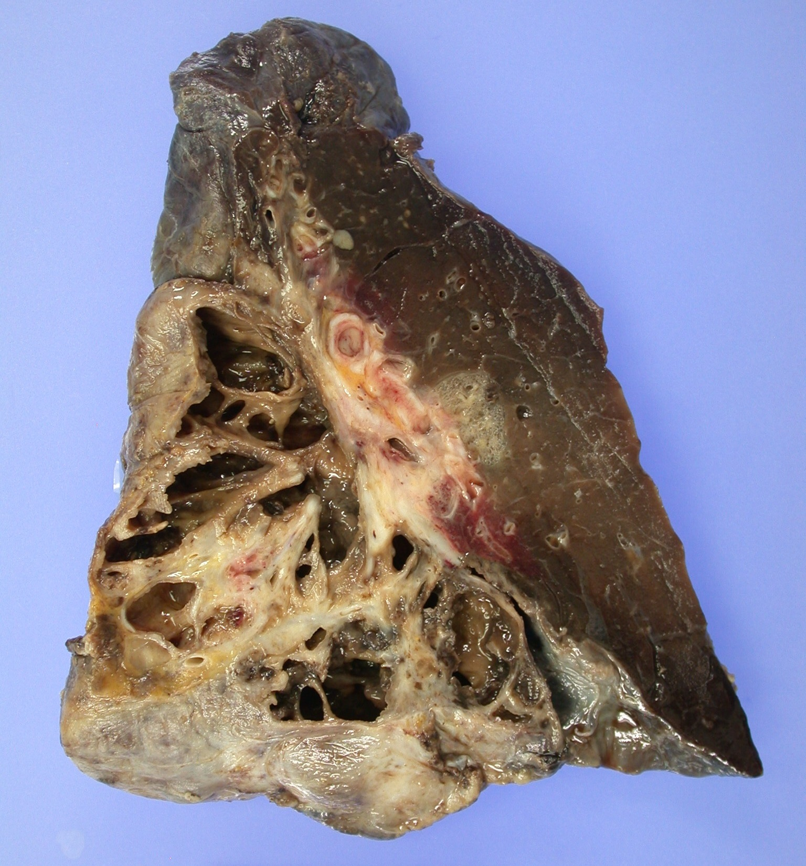

Slide 7
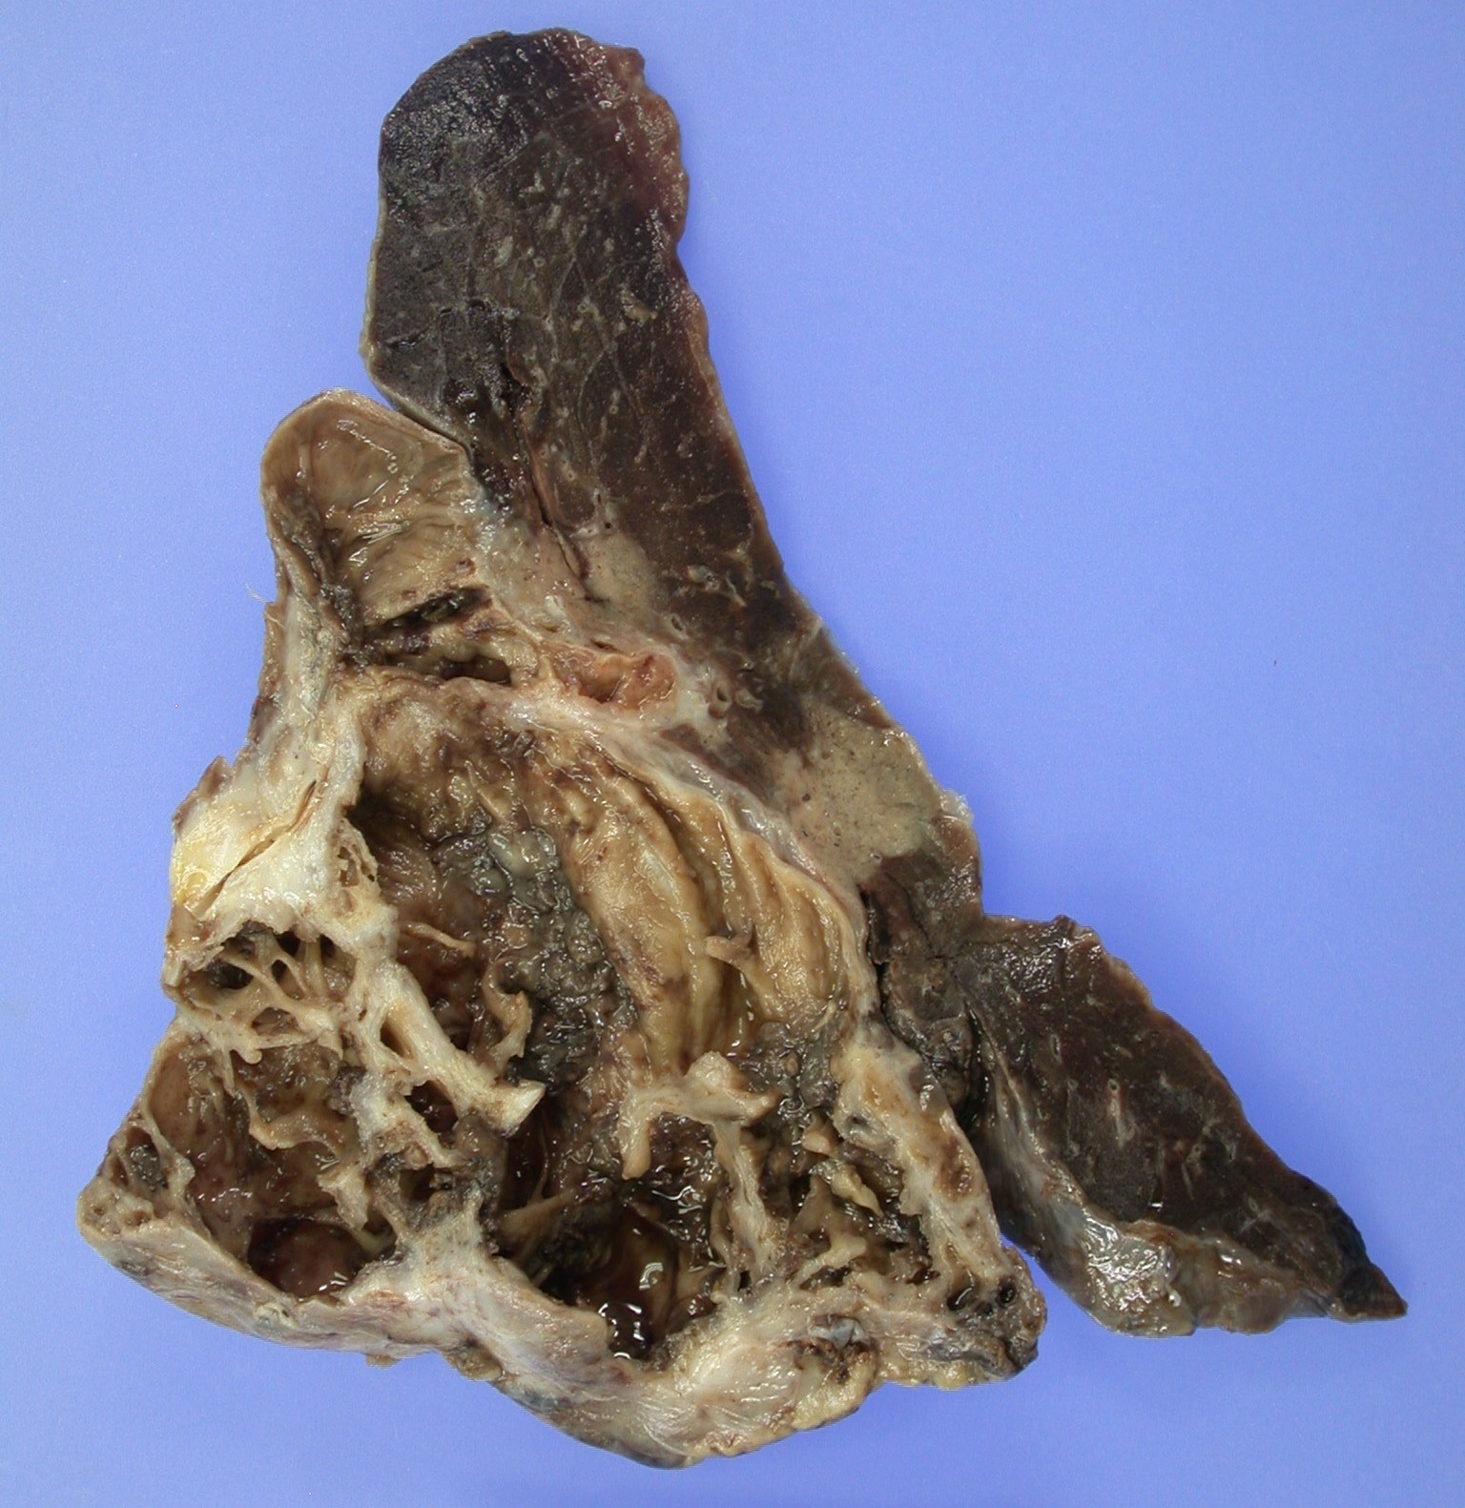

Slide 11
고O정

Slide 12
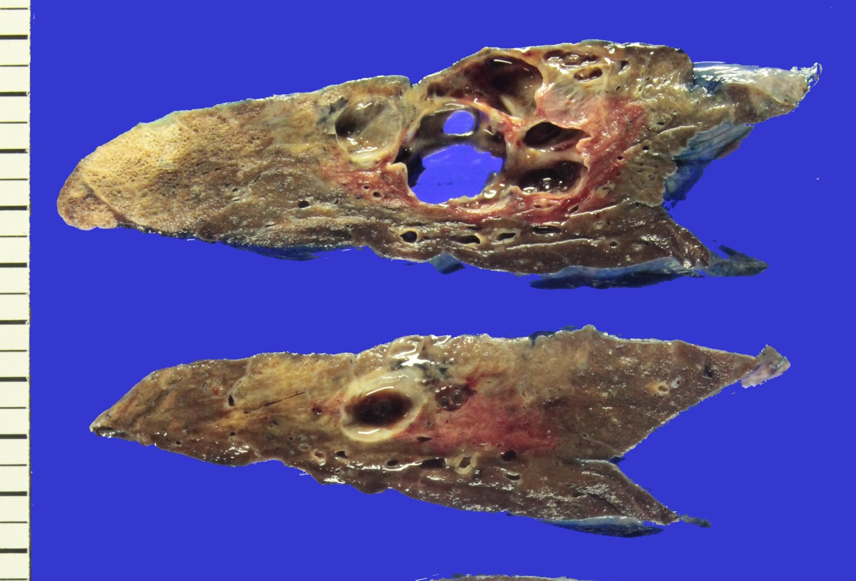

Slide 13
